Slide 1
控制——质量管理
质量管理
软件质量概念
1、软件质量定义（ANSI/IEEE）：
与软件产品满足规定的和隐含的需求能力有关的特征或
特性全体。
(1) 软件需求是度量软件质量的基础。
(2) 按规范化标准定义开发准则，不遵守软件质量不能保证。
(3) 不能忽略隐含需求。
2、影响软件质量因素
用软件质量模型描述，较著名模型为McCall等人1979年提
出，这些因素是从管理角度对软件质量的度量。

Slide 2
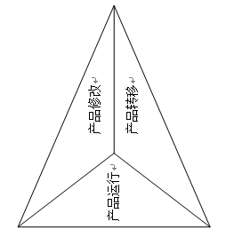
可理解性（我能理解它吗？） 可移植性(我能在另一台机器上使用它吗？)编程语言越低，移植越难
可维修性（我能修复它吗？） 可再用性（我能再用它的某些部分吗？）
灵活性 （我能改变它吗？） 互运行性（我能把它和另一个系统结合吗？）
可测试性（我能测试它吗？）
正确性（它按我的需要工作吗？）技术评审和测试的第一关
健壮性（对意外坏境它能适当地响应吗？）异常情况下软件正常运行能力（容错和恢复）
效率（完成预定功能时它需要的计算机资源多吗？）
完整性（它是安全的吗？）
可用性（我能使用它吗？）
风险（能按预定计划完成它吗？）

Slide 3
控制——质量管理
软件质量保证措施
基于非执行的测试：复审或评审
基于执行的测试：软件测试
程序正确性证明

Slide 4
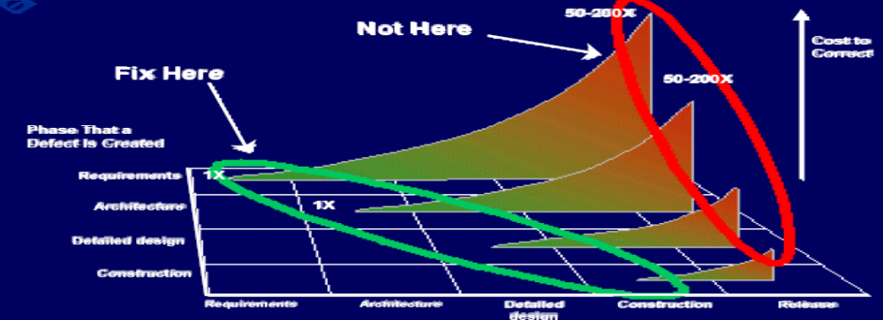
控制——质量管理
1、技术复审的必要性
保证编码前各阶段文档质量，及早纠正大部分缺欠。
需求规格说明；数据规格说明；概要设计说明等。
包括走查（walkthrough)和审查（inspection）

Slide 5
控制——质量管理
2、走查
是开发者的一次友好的会议，需要仔细规划，有明确的目的、日程、
持续时间和参与人员，许多小组以星期为单位走查。
会后将问题分发给相应人员进行解决。
3、审查
最系统化严密的评审技术。
审查范围比走查广泛、步骤较多。
审查组成员：
组长（同时是技术负责人）；
负责开发工作的项目组代表（当前阶段和下一阶段）
SQA小组代表
4、程序正确性证明
用数学方法验证程序与说明一致。对评价小程序适用（工作量小）

